Slide 1
Laravel
RIO4-AMO2D
RIO4-AMO2C

Slide 2
Stof afgelopen week doorspreken
MVC
  Models
  Views
  Controllers
Laravel installeren
  Composer
  .env
  Migrations
  Artisan
De opdrachten

Slide 3
Opdracht 1: Migrations
Start een nieuw laravel project met composer
Maak een migration aan die het volgende toevoegt
  Een “pages” tabel, met id, content (longtext), user_id, en timestamp velden
Maak een migration aan die het volgende aanpast
  Voeg het veld “title” toe aan de pages tabel in de up functie
  Zorg ervoor dat de “down” functie de bovenstaande wijziging ongedaan maakt.
Voer de migrations succesvol uit
Reset de migrations weer om de down functies ook te testen
Tip: Als de migrations fout gaan, voer `php artisan migrate:reset` uit om de migrations ongedaan te maken.
Extra punten:
(gebruik: https://laravel.com/docs/master/migrations)
Maak een migration aan die het volgende aanpast
  Pas het veld “title” in de pages tabel aan, en zorg ervoor dat deze altijd uniek moet zijn.
  Zorg ervoor dat de “down” functie de bovenstaande wijziging ongedaan maakt.
Maak een migration aan die het volgende aanpast
  Pas het veld “user_id” in de tabel “pages” aan, en maak er een foreign key van, die wijst naar de “id” veld van de “users” tabel.
  Zorg ervoor dat de “down” functie de bovenstaande wijziging ongedaan maakt.
  `composer require doctrine/dbal`

Slide 4
Opdracht 2: MVC
Maak de ‘PageController’ controller aan met 3 functies
  De ‘view’ functie die alle pages laat zien
  De ‘addPage’ functie waar je gebruiker naar een view stuurt met een formulier om een pagina toe te voegen
  De ‘proccessAddPage’ functie waar de ‘POST’ request van het formulier op uit komt, en de gegevens toevoegt aan de database, en dan weer redirect naar de view pagina.
Maak 3 routes aan
  Een get route voor de view functie
  Een get route voor de addPage functie
  Een post route voor de processAddPage functie
Maak een ‘Pages’ Model aan.
  Denk aan het defineren van de fillables
Maak twee views aan
  ‘page.view’ waar je alle pages in een lijstje toont
  ‘page.add’ waar je een formulier toont en de Titel en Content van een page in kan vullen en op kunt slaan

Slide 5
Inhoud
Blok 1:
  Node.js / Laravel Mix / Custom CSS
  Laravel UI
    Bootstrap
  Laravel Breeze
  Opdracht 3: Frontend
Blok 2:
  CRUD
  Workflow MVC in Laravel
  Opdracht 4: CRUD Blog

Slide 6
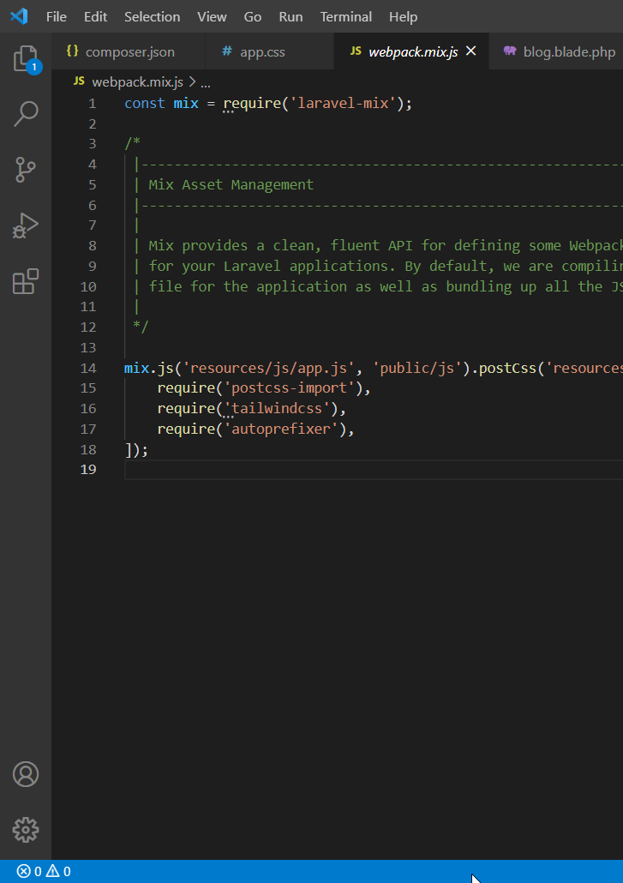
Node.js / Laravel Mix / Custom CSS
Wat is Node.js?
Wat is Laravel Mix?
Hoe gebruik ik Laravel Mix
  Waarom wordt mijn CSS niet toegepast?
    `npm run dev`
    `npm run watch`
    `npm run prod`

Slide 7
Laravel UI
Frontend Scaffolding
Bootstrap
(Vue en React)
Installatie
  `composer require laravel/ui:^3.0`
  ` php artisan ui bootstrap --auth`
  `npm install`
  `npm run dev` (2x, want de eerste keer krijg je altijd een error)
https://getbootstrap.com/docs/3.4/css/
https://laravel.com/docs/7.x/authentication#protecting-routes

Slide 8
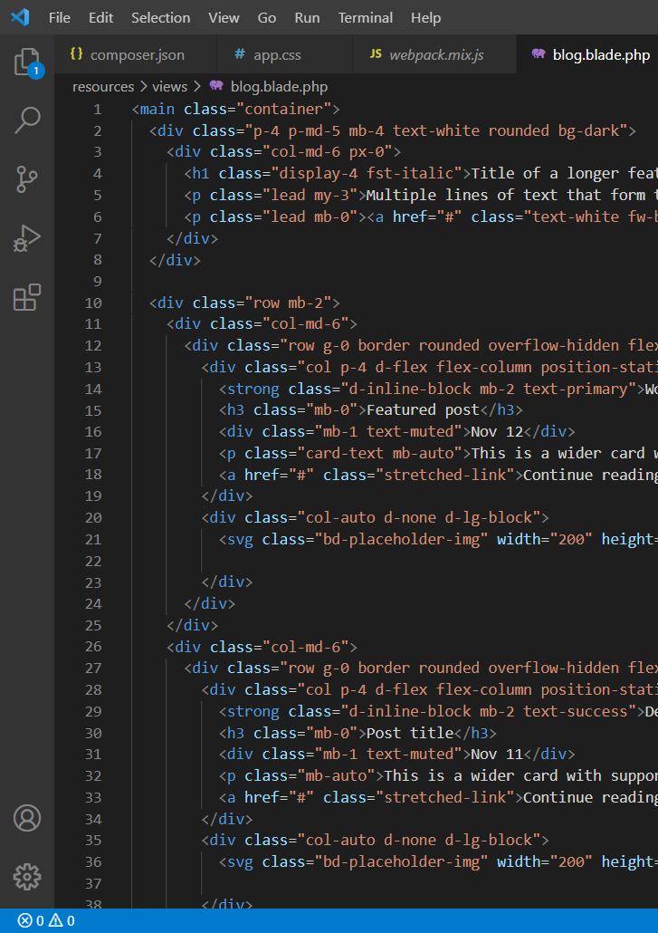
Bootstrap
HTML/CSS/JS Framework
Maakt gebruik van css classes
Grid System

Slide 9
Laravel Breeze
Het nieuwe Frontend Scaffolding
Tailwind.css
Installatie
  `composer require laravel/breeze --dev`
  `php artisan breeze:install`
  `npm install`
  `npm run dev`
  `php artisan migrate`
https://tailwindcss.com/docs

Slide 10
Opdracht 3: Frontend
Maak een nieuw Laravel project (noem deze even voor de makkelijkheid blog)
Installeer Laravel UI (Bootstrap met authenticatie) of Laravel Breeze
Draai de benodigde scripts, en test of je in kunt loggen.
Maak een Nieuwe pagina die je alleen kunt openen als je ingelogd bent.
Maak de pagina op met Bootstrap of Tailwind. Je mag zelf verzinnen wat je op deze pagina gaat weergeven.
Tip: Pagina hoeft geen functionaliteit te bevatten, dus focus je enkel en alleen op de frontend.

Slide 11
CRUD
Create – Maak iets aan
Read – Laat iets zien
Update – Pas iets aan
Delete – Verwijder iets

Slide 12
Workflow MVC in Laravel
Maak de Controller en een functie aan
Maak de Route aan
Maak de Model aan
Schrijf de kern van je functie in de controller
Maak de View aan.
Test je code
Uitzondering: Als je een formulier gaat maken, maak je de view aan vóór stap 4. Aangezien je een POST request moet versturen om je code te kunnen testen.

Slide 13
Opdracht 4: CRUD Blog
We gaan een simpel blog systeem maken met het project wat we in de vorige opdracht aangemaakt hebben. Deze moet aan de volgende eisen voldoen. Al deze pagina’s mogen alleen te zien zijn als je ingelogd bent, en moeten opgemaakt zijn met Bootstrap of Tailwind.
Een pagina waar je een lijst ziet met de titels van blog posts met datum (/list)
Een pagina waar je de blog post kunt zien. (/view)
Een pagina die linkt vanaf de list pagina waar je een blog post aan kunt maken met een titel veld, en een tekst veld (/create)
Een pagina die linkt vanaf de view pagina, waar je de blog post kunt aanpassen (/edit)
Een pagina die linkt vanaf de view pagina, waar je een blog post kunt verwijderen (/delete)
Vergeet niet gebruik te maken van het volgende:
Models
Views
Controllers
Migrations
Als het bovenstaande is gelukt, mag je het volgende proberen.
Pas de /list pagina aan, zodat deze wel door bezoekers te benaderen is.
Zorg ervoor dat de opties /create, /edit en /delete onzichtbaar en afgeschermd zijn voor bezoekers.

